Slide 1
«Использование игровой технологии – ДРУДЛЫ в работе с детьми дошкольного возраста»
Notes:
Цель: повышение мотивации у педагогов к использованию технологии, способствующей развитию мышления и креативности у детей дошкольного возраста.
Задачи:
• систематизировать знания педагогов об использовании технологии друдлы в образовательной деятельности;
• содействовать практическому освоению техники друдлы в работе педагогов.

Slide 2
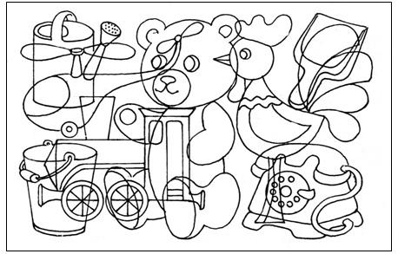
Notes:
Возможно, вы помните с детства шуточную картинку - загадку из серии “Что здесь нарисовано?” Вроде бы нарисована ерунда – какие-то линии, треугольники. Однако, стоит лишь, включить воображение и сразу угадываются в непонятных закорючках очертания реального предмета.

Slide 3

ДРУДЛЫ – графическая головоломка
Notes:
Как и в этой игре нашего детства, так и в игре так и в самой технике «Друдлы» – правильного ответа просто не существует. Здесь считается правильным, самый оригинальный и необычный ответ, и игра может продолжаться бесконечно. И не обязательно ответ должен быть реалистичным. Ему достаточно быть забавным, интересным и немного похожим на то, что изображено на рисунке.

Slide 4
Что же такое ДРУДЛЫ?
«doodle» – каракули
«drawing» – рисунок
«riddle» - загадка
Notes:
Что же такое друдлы?
Друдлы (или по-английски droodles) – это интересное изобретение американского автора-юмориста Роджера Прайса и креативного продюсера Леонарда Стерна, предложенное ими в 1950-х годах.
Название droodle происходит, как комбинация трех слов "doodle" (каракули, "drawing" (рисунок) и "riddle" (загадка). Даже само название изобретения целиком отражает креативное мышление своих авторов.

Slide 5
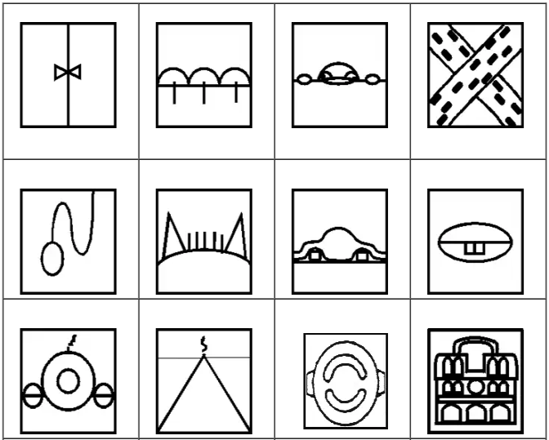






Notes:
«Друдлы» - это черно – белые картинки - загадки, смотря на которые совершенно невозможно точно сказать, что это такое.
Смысл «Друдлов» - придумать как можно больше вариантов видения картинки. Они заставляют мозг перелопатить тонну информации, чтобы соотнести образ, с изображением на картинке. Самое главное в этой игре – правильного ответа просто не существует.
Чаще всего «Друдл» — это минималистичная картинка в квадратной рамке, на которой нарисованы абстрактные геометрические фигуры. Друдлы желательно рисовать черным карандашом или черным фломастером на белой бумаге. Этот фон наиболее благоприятный для развития воображения и для полета фантазии.

Slide 6

Notes:
В друдлы дети могут играть коллективно или самостоятельно. Это одна из тех игр, что объединяет детей и взрослых, помогает вместе думать, общаться, фантазировать и «креативить».
Подбирать друдлы для творческого задания можно по определенной тематике или по самостоятельному замыслу детей. В играх побеждает тот, кто за минимальное время справился с заданием. Поощряются наиболее нестандартные, интересные решения.

Slide 7
развитие образного, творческого, логического мышления
развитие воображения
«я учусь видеть необычное в обычном»
развитие речи
«когда я рисую, я думаю и проговариваю то, что рисую»
Notes:
Для друдла нужно придумать несколько названий, поэтому в работу включается творческое мышление. Нужно посмотреть на рисунок под разными углами и сообразить, что же это тебе напоминает.
Игра развивает и у детей, и у взрослых логическое мышление, расширяется сознание, снижается боязнь проявлять инициативу, повышается интеллектуальный уровень.
игра развивает воображение
она развивает у детей речь, укрепляют связь между воображением и речью. Когда они рисуют, то проговаривают то, что рисуют. Ведь если заниматься с ребенком в паре, то без общения не обойтись.
Многим знакомо ощущение, когда слово вертится на языке, но мы не можем вспомнить его, а придумывая названия для друдлов, мы развиваем навык актуализации пассивного словаря.

Slide 8
Принципы
от простого к сложному
новизна объектов
количество друдлов
Notes:
При использовании друдлов важно учитывать следующие принципы:
- поэтапное усложнение от простого к сложному;
- насыщение игрового задания новизной объектов;
- постепенное увеличение количества друдлов.

Slide 9
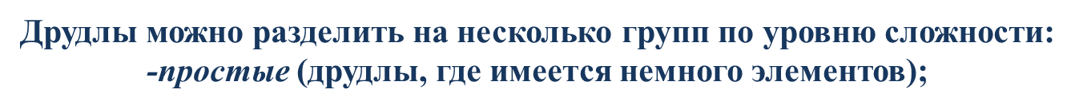
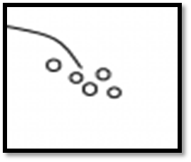
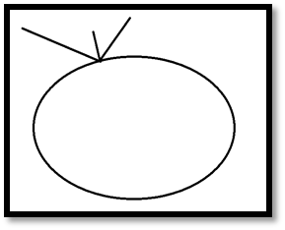
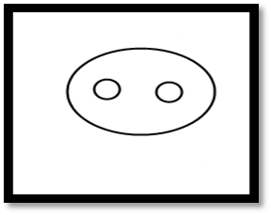






Slide 10
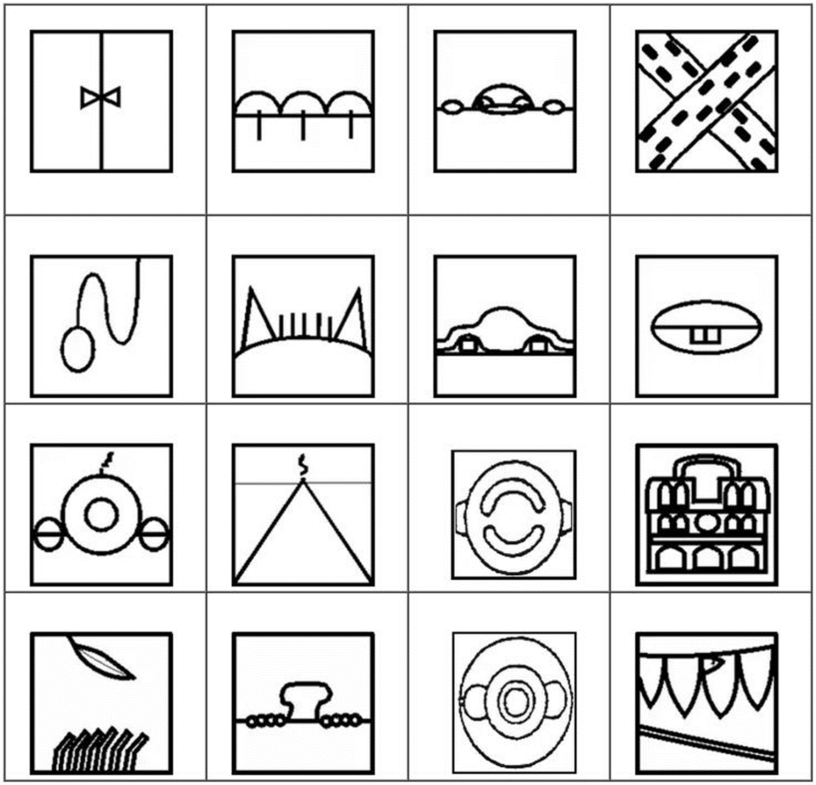

Slide 11
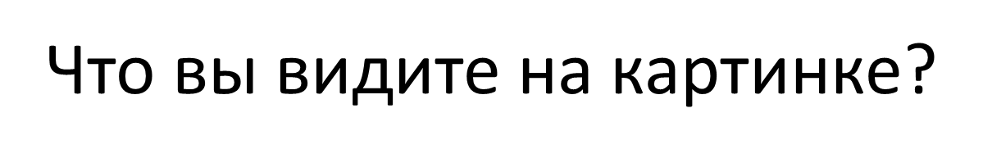
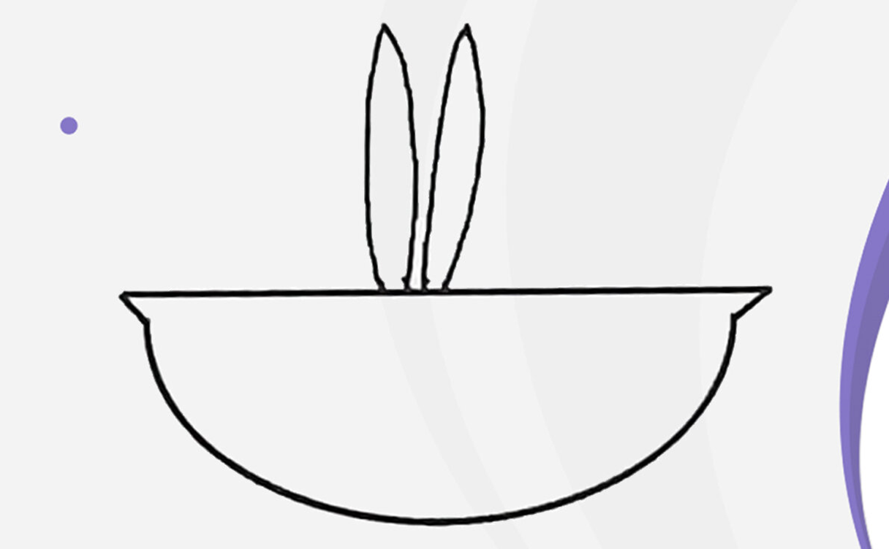

Slide 12


Slide 13


Slide 14
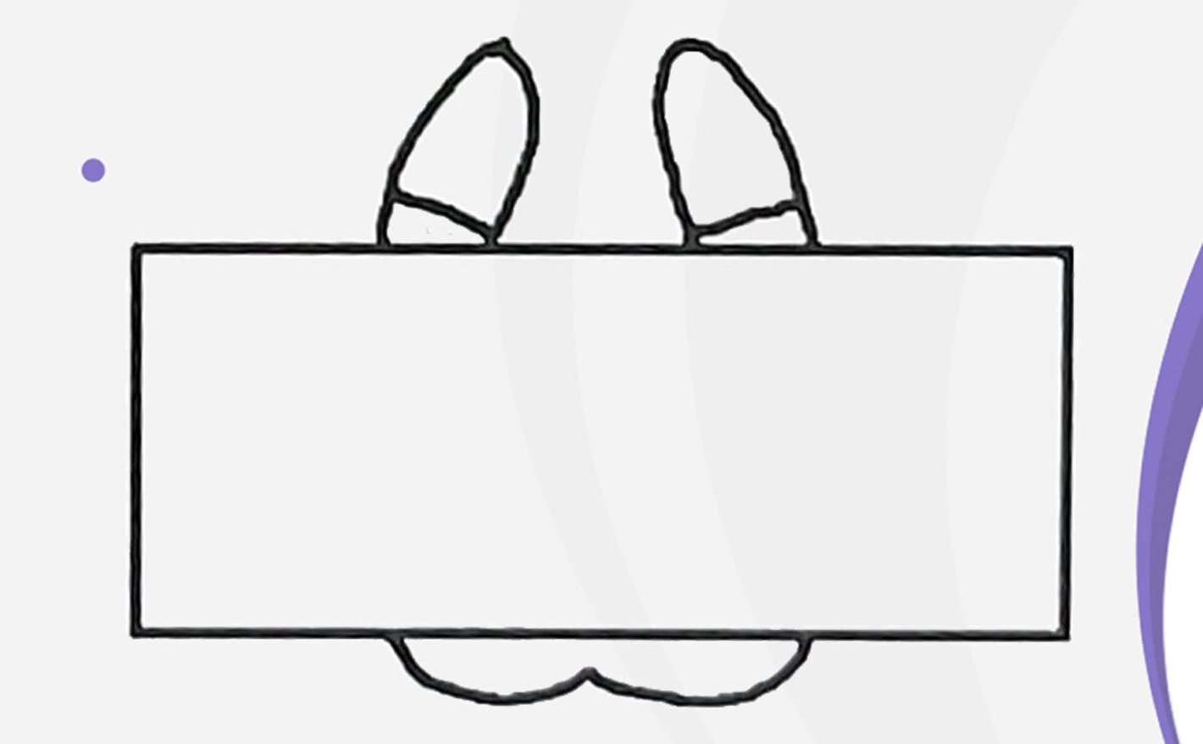

Slide 15
Этапы обучения
Работа с одним друдлом (принцип от простого к сложному):
* «Дорисуй геометрическую фигуру»
* «Что за зверь?» *«Дорисуй картинку»
* «Придумай и нарисуй друдл»
Работа с несколькими друдлами (постепенное усложнение творческих заданий):
* «Ассоциации»
* «Назови одним словом»
* Что здесь лишнее?»

Slide 16
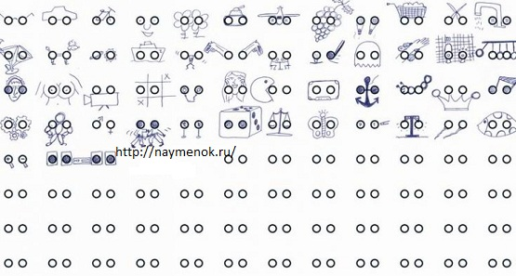
«Дорисуй геометрическую фигуру»
Notes:
Если отгадывание друдлов даётся с трудом, то можно начать с самых простых детских вариантов. Это пририсовывание и превращения во что-либо геометрических фигур. Но нужно придумать как можно больше вариантов.

Slide 17
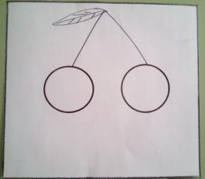
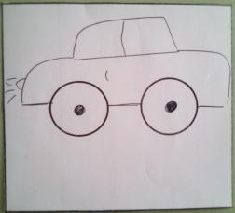
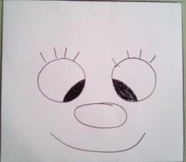
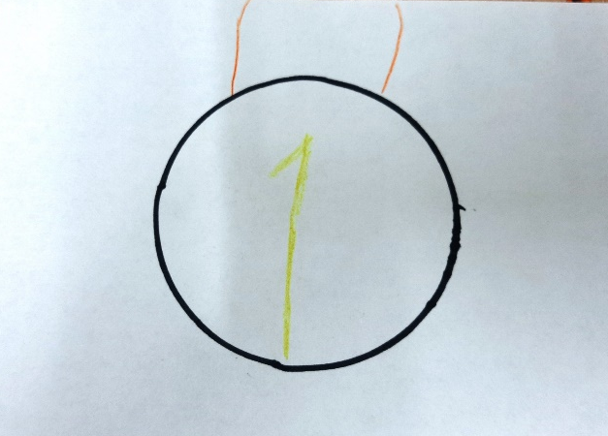
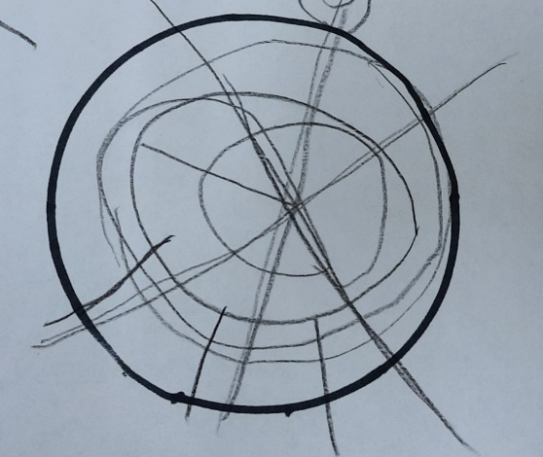
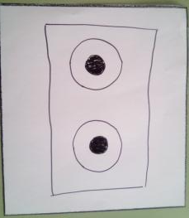
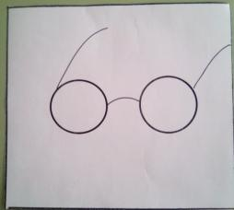
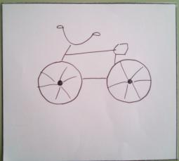
Что получилось у детей

Slide 18
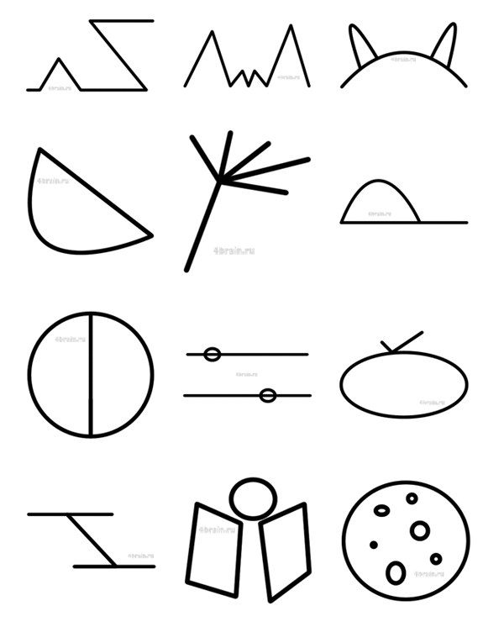
«Что за зверь?»
Notes:
Попробуем ограничить тему ответов, например, вопросом, а что это за зверь (мебель, еда, и т.д., можно использовать тематические наборы)? Сузив область поисков, мы поможем ребёнку сосредоточиться. И ему будет проще увидеть в каракулях, например, разных зверей. При затруднении ребёнка предлагаем свои версии. Объясняем, почему вы решили, что картинка похожа на данный предмет. Если ребенок настаивает на одном только ответе, переворачиваем картинку вверх ногами и фантазии ребенка продолжаются.

Slide 19

«Дорисуй картинку»
Notes:
Перед ребёнком лежит лист с друдлом. Ему необходимо дорисовать рисунок и дать ему название. Каждый ответ на вопрос «Что нарисовано на твоем рисунке?» данный или услышанный ребёнком, развивает фантазию, творческое мышление, внимание, речь.

Slide 20
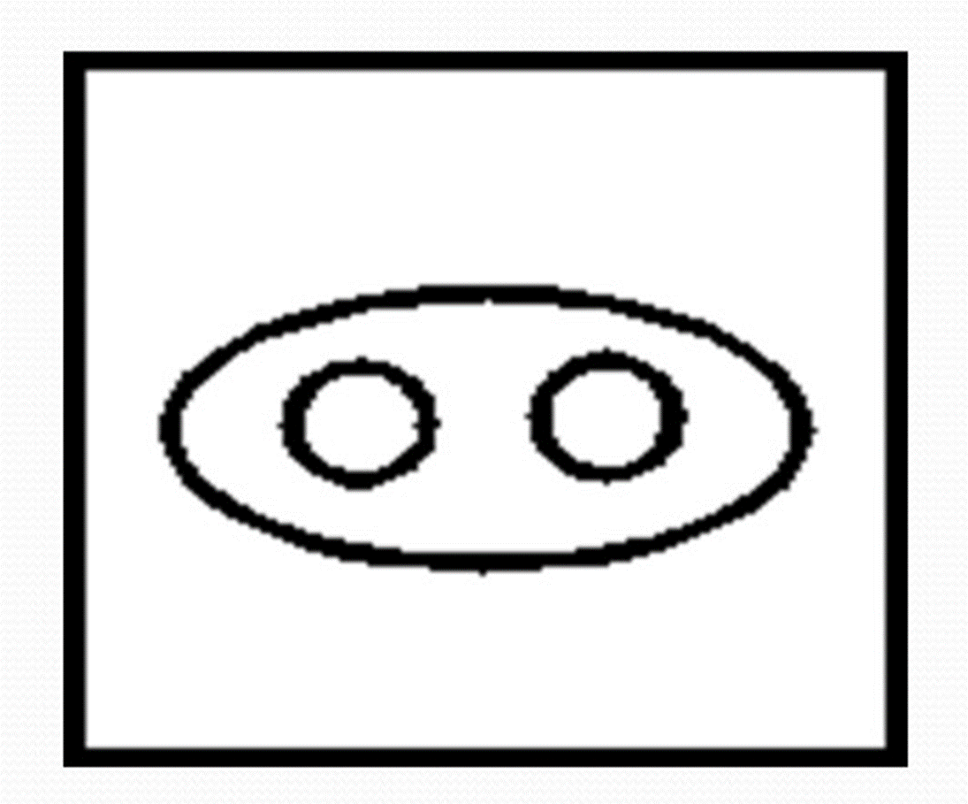
«Придумай и нарисуй друдл»
Notes:
Предлагаем ребёнку нарисовать друдл, придумать название, воспитатель и другие дети пытаются отгадать, что задумал ребёнок. Это позволит развить у ребёнка не только воображение, но и умение вести диалог.
Ребенку нужно самому самостоятельно придумать и нарисовать (не дорисовывать) картинку. После ответов других детей он рассказывает, что должно было получиться или какая история с изображенным объектом связана. Поощряется умение придумывать наиболее сложный, но при этом вполне очевидный вариант. Данную игру можно проводить в парах или группе детей.

Slide 21
Работа с несколькими друдлами
* «Ассоциации»
* «Назови одним словом»
* Что здесь лишнее?»
Notes:
* «Ассоциации»
Нужно выбрать из предложенных друдлов те, которые ассоциируются с конкретными темами, например: мебель, животные, овощи, фрукты. Побеждает ребенок/команда, которые смогли классифицировать все картинки при этом рассказать, что увидели.
* «Назови одним словом»
Нужно дорисовать визуально или практически 4-8 картинок, которые объединены определенной тематикой, и назвать их обобщающим словом.
Варианты ответов: дикие животные, герои мультфильма «Просто так».
* Что здесь лишнее?»
Детям предлагается дорисовать визуально или практически 4-8 друдлов.
Все они, кроме одного, объединены определенной тематикой. Нужно найти лишний. Варианты ответа: мебель. Лишнее солнышко, звездочка.

Slide 22
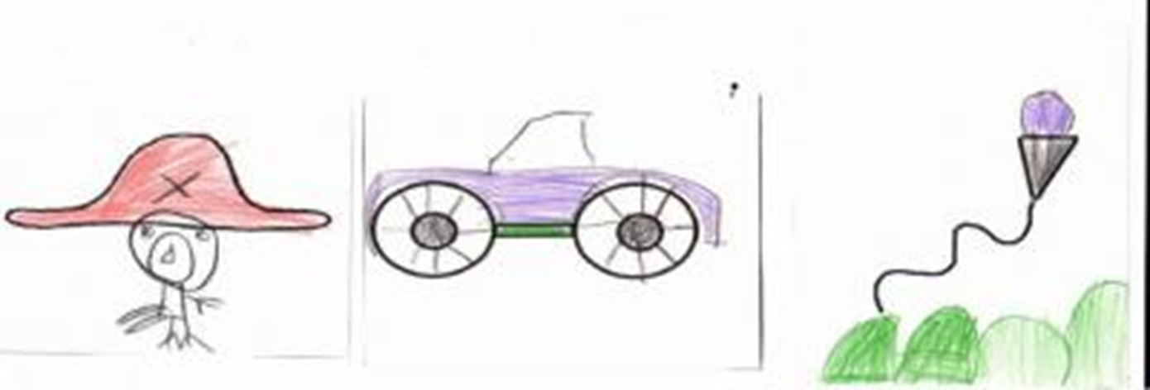
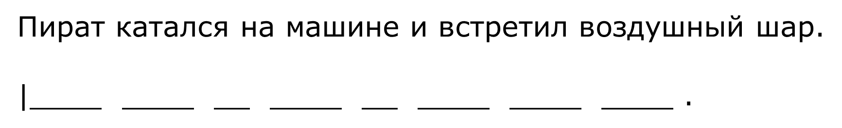
Задания для детей старшего дошкольного возраста
«Составь предложение»
Notes:
«Составь предложение»
Количество друдлов в этой игре зависит от слов в предполагаемом предложении( за исключением предлогов, местоимений и союзов). Детям предлагается «прочитать предложение». При этом задание можно немного менять – при составлении предложения сохранять последовательность друдлов или перемещать их. Побеждает тот, кто предложил наиболее нестандартное решение.

Slide 23
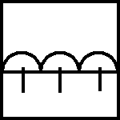

Notes:
«Придумай историю, сказку»
Предлагаются друдлы, по которым дети составляют два предложения. Данное задание
Дети любят выполнять коллективно – на основании получившихся предложений придумывают сказку

Slide 24
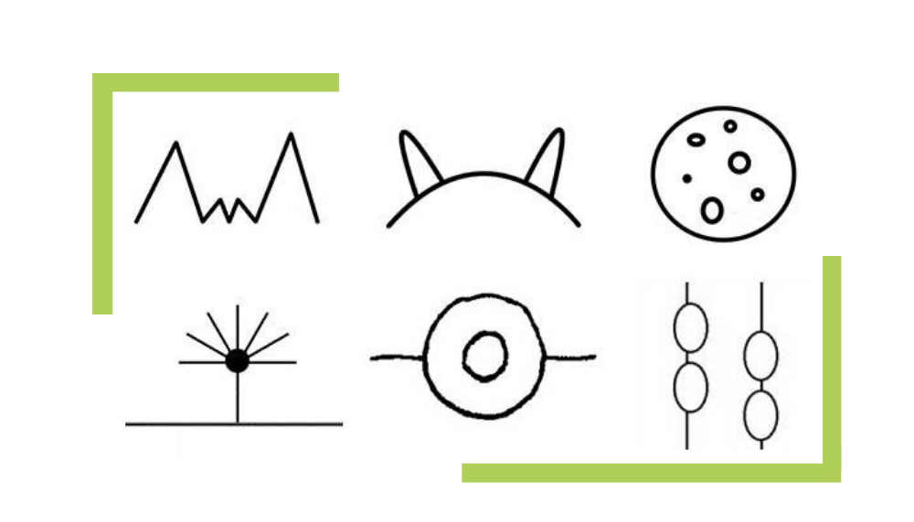

Slide 25
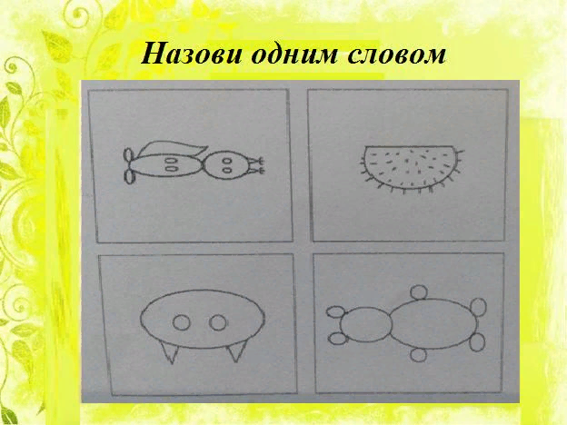

Slide 26
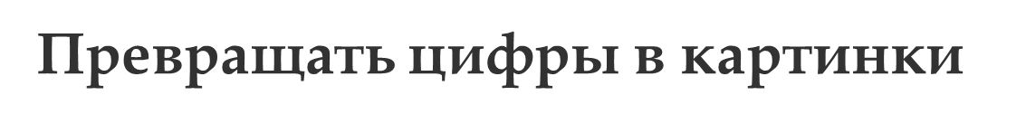
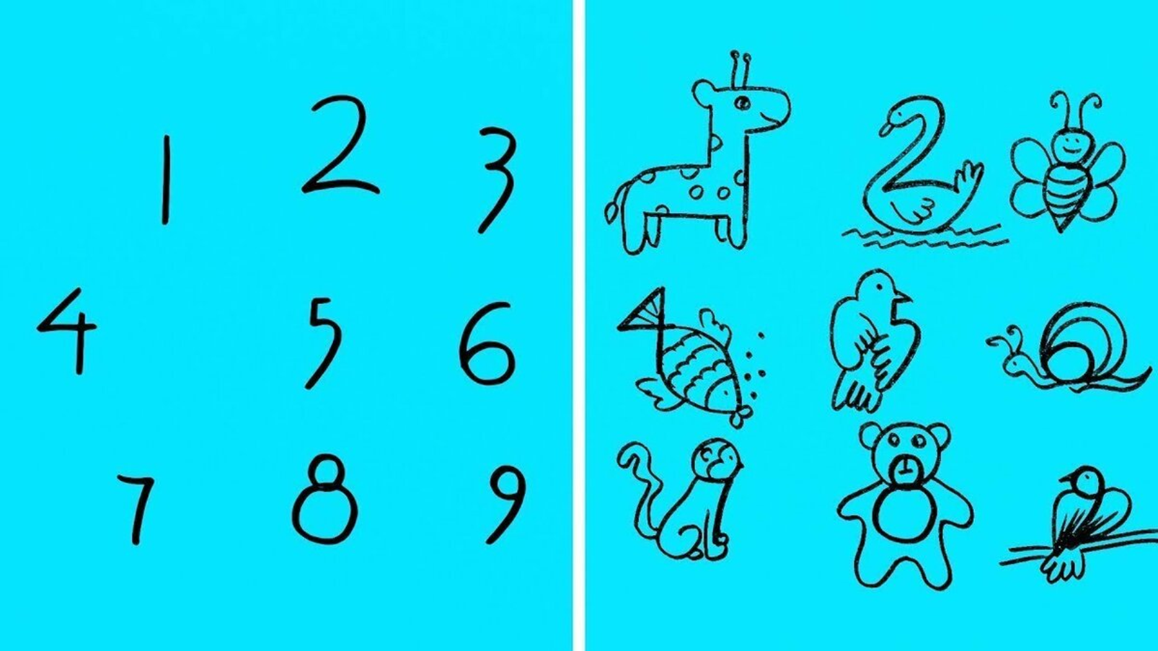

Slide 27
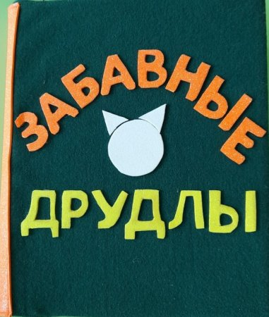
Notes:
Игровое пособие изготовлено из фетра в виде книги.

Slide 28
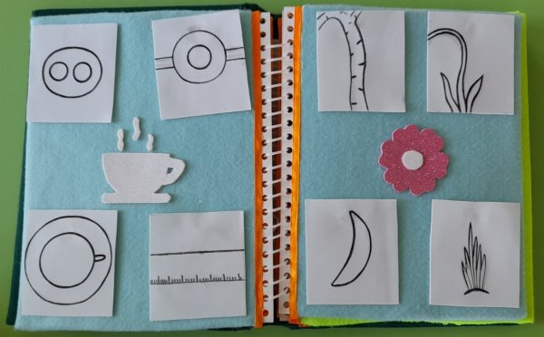
Notes:
Картинки с изображениями на страницах - съёмные (на липучках). В книге на каждом развороте размещены задания, которые ребёнок может выполнять как самостоятельно, так и совместно с педагогом.
На титульном листе- карман с дополнительными загадками - друдлами по разным темам, на концевом титульном листе - карман с пустыми квадратами для того, чтобы ребенок мог сам нарисовать свою загадку - друдл). Пособие эстетично и безопасно в использовании.

Slide 29
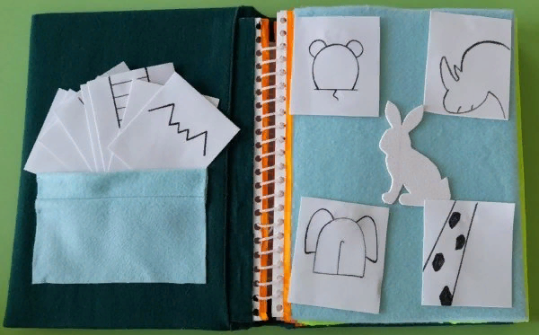
Notes:
Данное пособие может быть использовано педагогами дошкольных образовательных учреждений для разной категории детей. Ориентировано на детей старшего дошкольного возраста, но может быть использовано для более младших дошкольников, если они проявляют к этому интерес. Пособие может использоваться как с подгруппой детей, так и индивидуально, а также и в качестве наглядного материала при организации образовательной деятельности. Кроме этого, дети могут его использовать самостоятельно в свободной деятельности. Книгу можно дополнять и другим дидактическим материалом по разным темам в соответствии с возрастом детей. Оно мобильно, ребёнок может взять пособие и поиграть на ковре, или уйти в уголок уединения и полистать книгу там.
Материал, представленный в пособии, охватывает все образовательные области, что способствует всестороннему развитию дошкольников.

Slide 30
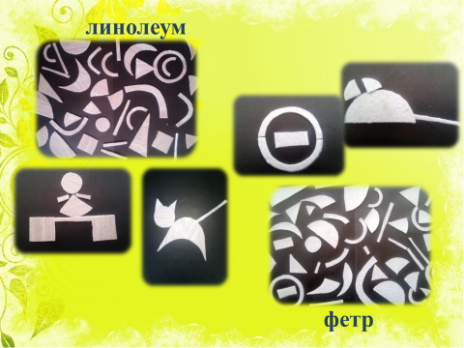

Slide 31
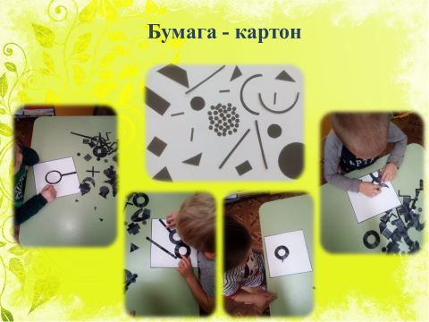

Slide 32
Возможны три направления использования друдлов:
1) Для приятного времяпрепровождения, как при разгадывании кроссворда или других головоломок. «Картинки друдлы» (готовые или придуманные)
2) В тестировании и исследовании познавательных способностей человека.
Псхологические тесты(кляксография); использование на занятиях; в индивидуальной работе.
3) Для осознанного развития творческих способностей, гибкости мышления и умения подойти к ситуации с разных сторон.
«Цифроград», «Салат из сказок».

Slide 33




Slide 34

«Учитесь у детей иногда быть детьми. Дети как никто видят самые оригинальные картины в окружающем нас мире»
Notes:
Т.О, друдлы обладают удивительной способностью расширять сознание и воображение. Они заставляют мозг перерабатывать массу информации, чтобы соотнести образ с тем, который человек видит на картинке. В итоге друдлы учат нас смотреть на мир без ярлыков и подходить ко всему креативно, видеть привычные объекты и наделять их невероятными способностями.
Друдлы - одна из тех игр, что объединяет детей и взрослых, помогает вместе думать, фантазировать и смеяться.
Свое выступление мне хочется закончить словами
«Учитесь видеть необычное в обычном».

